Slide 1

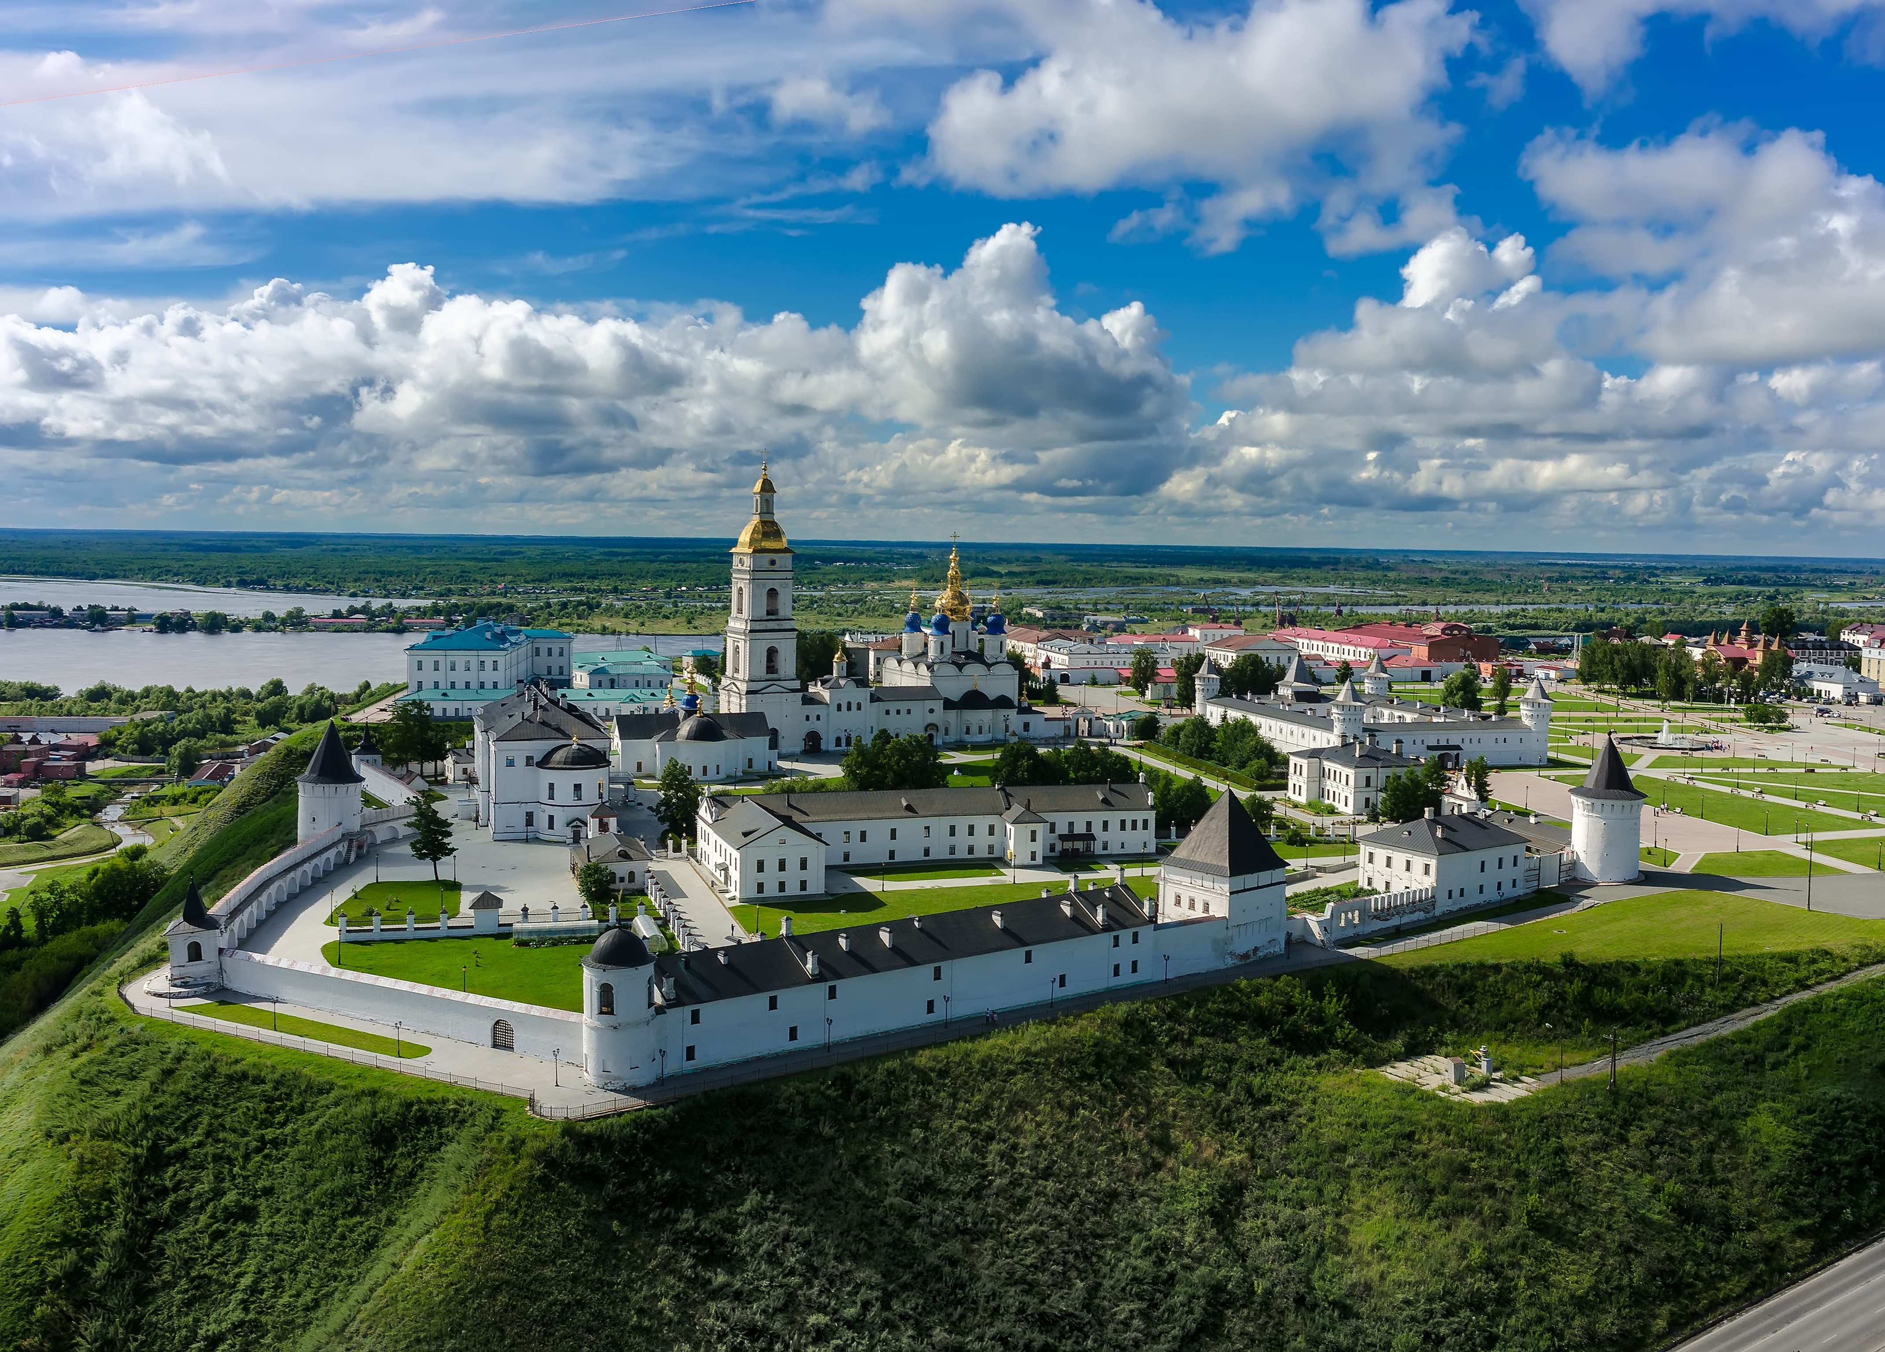



ИНВЕСТИЦИОННЫЙ ПРОФИЛЬ
город Тобольск
Тюменская область
2021
2025
v.3.5

Slide 2
SWOT-АНАЛИЗ МО Город Тобольск
S
Наличие сильного экономического субъекта, локомотива экономики – СИБУР
Активное жилищное строительство
Рост численности населения
Практически нет маятниковой миграции
Транспортный хаб – река, железная дорога, автодорога, авиация
Развитый грузовой порт
Удобное географическое положение – транзит грузов и людей на северные территории
Большое количество привлекательных для туризма объектов: культурно-исторических, религиозных, этнических, промышленных, рекреационных, как в городе, так и в районе
Центр духовной культуры Сибири
Активно развивающаяся туристическая отрасль: объекты, маршруты, инфраструктура
Комфортный для проживания город: торговля, услуги, комфортная среда
Участие крупного бизнеса в социальных проектах города
Наличие сети ссузов и вузов
Большая плотность объектов спорта
Наличие рабочей силы в учреждениях УФСИН
Развитая гостиничная сеть ценового уровня 1-3 звезды и хостелов
Развивающаяся сеть общественного питания
Высокий уровень доходов населения
Большое количество инженерно-технических специалистов в сфере ТЭК
Устойчивая культура землячества – поддерживаются контакты с выходцами
Нехватка квалифицированных специалистов
СИБУР поднимает планку уровня оплаты труда, что отражается на всем рынке труда города и снижает эффективность бизнеса
Инфраструктура сервиса не соответствует темпам развития города
Слабая подготовка кадров туризма и сервиса
Недостаточный уровень медицинского обслуживания
Исторически сложившаяся сложная криминогенная ситуация
Слабо развитый сектор АПК в Тобольском районе (для переработки)
Инертность населения – низкая предпринимательская активность
Недостаточно развита система коммуникаций в деловой среде (оценка бизнеса)
Отсутствуют гостиницы 4-5 звезд (принято решение об открытии 2 гостиниц 4*)
Значительная часть земельных участков пригодных для инвестиционной деятельности находятся в ЗЗП
Отток молодых специалистов в крупные города
W
Перспективы реализации крупных инвестиционных проектов на территории соседних районов: Тобольский (АПК, в т.ч. рыбоводство), Уватский (ЛПК, в т.ч. глубокая переработка), Вагайский (АПК, в т.ч. животноводство и пищевая - дикоросы)
Развитие межрегионального центра компетенций для ЛПК, ТЭК, логистики, туризма
Ускорение процессов урбанизации
Расширение автотранспортного коридора Тюмень – ХМАО
Развитие Северного морского пути (рост транзитного грузопотока и сопутствующего сервиса)
Инициатива и реализация проекта комплексного развития территории города (в т.ч. восстановление нижней части)
Развитие малой авиации
Активное участие региона в развитии туризма (в т.ч. этно, гастро, промышленный формат)
Отток наиболее квалифицированных специалистов в Тюмень и за пределы региона
Сокращение населения города в перспективе за счет возрастной структуры – отъезд молодежи
Торможение инвестиционных программ СИБУРа
Сокращение программ социальной поддержки города СИБУРом
Падение доходов населения РФ – сокращение туризма
Снижение спроса населения в связи с окончанием строительства системообразующего предприятия
O
T
2

Slide 3


РЕЗУЛЬТАТЫ РАЗРАБОТКИ ИНВЕСТИЦИОННОГО ПРОФИЛЯ
1 часть
Решения Инвестиционного профиля муниципального образования
3

Slide 4
50 ИНВЕСТИЦИОННЫХ ИДЕЙ И ПРОЕКТА
6 ПРОЕКТОВ ПРЕДЛОЖЕНО БИЗНЕСОМ
4 ПРОЕКТА ПО РАЗВИТИЮ ДЕЙСТВУЮЩЕГО БИЗНЕСА
40 БИЗНЕС-ИДЕЙ РАЗРАБОТАНО КОМАНДОЙ ПРОЕКТА
Большая часть объема идей оценивается, как высоко обеспеченные
спросом и ресурсами.
Из 40 идей все имеют относительно высокий потенциал по результатам экспертной оценки.
Обеспеченность ресурсами
*
На следующих слайдах представлен реестр бизнес-идей, дифференцированных по секторам
Обеспеченность спросом
4

Slide 5
ПРОЕКТЫ, ПРЕДЛОЖЕННЫЕ БИЗНЕСОМ
В список внесены идеи, озвученные ключевым бизнесом в ходе интервью
Данные идеи могут быть ориентиром при создании нового или расширении действующего бизнеса – на предмет развития рынка сырья или сбыта, возможных форм подряда, кооперации, партнерства
6 ПРОЕКТОВ ПРЕДЛОЖЕНО БИЗНЕСОМ:
Готовится площадка для ремонта подводной части судна – сухой док (ООО «Транспортно-судоходная компания»)
Идея об организации пассажирских водных перевозок (ООО «Транспортно-судоходная компания»)
Строительство гостиничного комплекса формата 4* на 120 номеров со спа-комплексом (ООО «София-инвест)
Есть идея о создании эклерных/круассанных, при успешном развитии с последующим выходом за рамки области (ООО «Дольче Вита»)
Строительство дополнительного гостиничного корпуса на 60 номеров (ООО «Уффици»);
Открытие ИТ-школы (ООО «Эксперт Софт»)
4 ПРОЕКТА ПО РАЗВИТИЮ ДЕЙСТВУЮЩЕГО БИЗНЕСА, иным вложениям в основные средства (ремонт, модернизация):
Выход на внешние рынки во взаимодействии с ЦПЭ – расширение объемов производства (Косторезная фабрика)
Развитие направления деревообработки (ООО «Тобольский кремль»)
Развитие «Императорского маршрута» - Тюмень, Тобольск, Ялуторовск (ООО Отель «Славянская»)
Завершение строительства горнолыжного комплекса Абалак, банного комплекса, вопрос финансирования (ООО Отель «Славянская»)
5

Slide 6










40 БИЗНЕС-ИДЕЙ РАЗРАБОТАНО КОМАНДОЙ ПРОЕКТА
Оценка объема инвестиций по всем 40 идеям: 8,900 млрд. руб.
- идеи, рассчитанные на агломерацию Тобольский МР, Вагайский МР
- идеи, имеющие интеграционный потенциал
- приоритетные проекты с позиции команды разработчиков)
- попадают в приоритетные направления стратегии ТО
№ | Идея | Наличие спроса | Наличие ресурсов | Оценка
ТОП-10
1 | Строительство базы отдыха семейного типа (на термальном источнике / берегу реки) (региональный сетевой проект) | 4,714 | 4,357 | 9,071
2 | Открытие гостевого ресторана – кухни народов Сибири и Севера (в связке с пунктом 13 перечня) | 4,571 | 4,000 | 8,571
3 | Создание предприятия по переработке местной рыбы: горячее и холодное копчение, производство пресервов, рыбного фарша, кормов для животных | 4,357 | 3,786 | 8,143
4 | Открытие нишевой пекарни: бездрожжевой, безглютеновый хлеб, выпечка без сахара | 4,286 | 3,857 | 8,143
5 | Открытие кофейни / ресторана здорового питания | 4,214 | 3,857 | 8,071
6 | Строительство круглогодичного парка развлечений с тематическими зонами: археологическая, историческая, этническая, гастрономическая, промышленная | 4,429 | 3,500 | 7,929
7 | Создание бальнеологического медицинского центра в формате дневного стационара: вода минерального источника, грязи и глины Тюменской области, кедровые бочки, соляная пещера и т.п. (региональный сетевой проект) | 4,500 | 3,429 | 7,929
8 | Создание предприятия по водному отдыху: туристические прогулки, круизы (включая парк судов, места стоянок – площадки для активного отдыха, глэмпинги, смотровые зоны) | 4,214 | 3,643 | 7,857
9 | Создание агентства промышленного туризма: полный спектр услуг по организации в туров делового, событийного и культурного форматов (транспорт, размещение, программы, организации встреч, переговоров, массовых мероприятий, консьерж-сопровождение) для территорий Уватского, Вагайского, Тобольского районов и г. Тобольска | 4,286 | 3,571 | 7,857
10 | Создание предприятия по переработке продукции дикоросов: глубокая заморозка, сушка, купажирование, термическая обработка, упаковка (ресурсная база – соседние районы Тюменской области, южные районы ХМАО: ягоды, травы, грибы, орех) (региональный сетевой проект) | 4,357 | 3,500 | 7,857
Ранжирование произведено на основе оценок членов рабочей группы МО и приглашенных предпринимателей, выставленных каждой идее по пятибалльной шкале в разрезе параметров «Наличие спроса» и «Наличие ресурсов».
6

Slide 7
ИНВЕСТИЦИОННЫЕ ИДЕИ
- идеи, рассчитанные на агломерацию Тобольский МР, Вагайский МР
40 БИЗНЕС-ИДЕЙ РАЗРАБОТАНО КОМАНДОЙ ПРОЕКТА
- идеи, имеющие интеграционный потенциал
- приоритетные проекты с позиции команды разработчиков)
- попадают в приоритетные направления стратегии ТО
№ | Идея | Наличие спроса | Наличие ресурсов | Оценка
Высокий потенциал
11 | Создание частного инновационного технопарка (в перспективе – технополиса) с малыми производственными площадками – специализация на направлениях лесопромышленного комплекса, нефтегазохимии, промышленной логистики | 4,214 | 3,571 | 7,786
12 | Организация транзитного логистического центра – перевалка грузов по видам транспорта (водный / железнодорожный / автомобильный / авиационный), сортировка, упаковка, хранение, документарное обеспечение | 3,857 | 3,857 | 7,714
13 | Производство мясных и рыбных деликатесов кухни Севера | 4,214 | 3,500 | 7,714
14 | Открытие предприятия по ландшафтному дизайну, озеленению и благоустройству городской среды (включая собственный питомник) | 4,071 | 3,643 | 7,714
15 | Открытие частной школы опережающего развития детей | 4,143 | 3,500 | 7,643
16 | Строительство частного медицинского центра: диагностический блок, лаборатория, узкие специалисты, телемедицина | 4,429 | 3,071 | 7,500
17 | Организация производства крупноформатных изделий из композитных материалов (на основе сырья СИБУР): автомобильные бампера, душевые кабины и ванны, контейнеры, дренажные емкости и т.п. | 3,929 | 3,500 | 7,429
18 | Организация производства геосетки | 3,786 | 3,643 | 7,429
19 | Производство дворовых спортивных площадок, специальных покрытий, малых архитектурных форм для благоустройства дворов | 4,143 | 3,286 | 7,429
20 | Создание сувенирного стеклодувного производства «Менделевское стекло» (по аналогии с Муранским стеклом в Венеции) | 3,857 | 3,571 | 7,429
21 | Строительство концертно-выставочной площадки «Тобольск-Холл» | 3,857 | 3,429 | 7,286
22 | Создание предприятия по дизайну и пошиву трендовой одежды | 3,786 | 3,500 | 7,286
23 | Создание цеха по дизайну и пошиву меховой одежды (при создании зверофермы на территории Уватского и/или Тобольского районов) | 3,929 | 3,357 | 7,286
24 | Создание парка народных промыслов и сувенирного производства (площадка с готовыми помещениями – цехами): пошив национальной одежды, изготовление утвари, резьба по кости и бивню мамонта, ковроткачество и т.п. | 3,786 | 3,429 | 7,214
25 | Производство фармацевтического и косметологического сырья на основе дикоросов (рег.сетевой проект) | 3,929 | 3,286 | 7,214
Ранжирование произведено на основе оценок членов рабочей группы МО и приглашенных предпринимателей, выставленных каждой идее по пятибалльной шкале в разрезе параметров «Наличие спроса» и «Наличие ресурсов».
7

Slide 8
ИНВЕСТИЦИОННЫЕ ИДЕИ
40 БИЗНЕС-ИДЕЙ РАЗРАБОТАНО КОМАНДОЙ ПРОЕКТА
№ | Идея | Наличие спроса | Наличие ресурсов | Оценка
Высокий потенциал
26 | Организация переработки промышленных отходов, переработки автомобильных покрышек | 3,714 | 3,429 | 7,143
27 | Создание крупного специализированного центра технического обслуживания грузового транспорта и спецтехники: СТО, мойка, отель, прачечная, кафе, магазин, зона отдыха (региональный сетевой проект) | 3,500 | 3,571 | 7,071
28 | Создание предприятия по промышленному клинингу и промышленной химчистке | 3,643 | 3,429 | 7,071
29 | Создание предприятия по организации специализированного питания: обслуживание аэропорта, хостелов, гостиниц, столовых промышленных предприятий, объектов автомобильного и железнодорожного транспорта | 3,500 | 3,500 | 7,000
30 | Создание частного учебного центра обучения и повышения квалификации для объектов туризма и транспорта: краткосрочные и среднесрочные программы под заявки предприятий, открытые группы | 3,857 | 3,143 | 7,000
31 | Создание винокуренного производства на основе местного дикорастущего сырья – объект туризма и производства сувенирной продукции | 3,786 | 3,214 | 7,000
32 | Частный центр специализированного изучения иностранных языков для сфер туризма и промышленности | 3,643 | 3,214 | 6,857
33 | Создание предприятия по производству мотолодок и катеров под специфику Обь-иртышского бассейна (рынок сбыта: Тюменская область, ХМАО, ЯНАО) | 3,571 | 3,214 | 6,786
34 | Создание предприятия по ремонту маломерных судов (мотолодок и катеров), лодочных моторов, мототехники (квадроциклы, мотоциклы) | 3,429 | 3,357 | 6,786
35 | Частный межрегионального центр дополнительной подготовки и переподготовки педагогических кадров под специализацию территории (нефтегазохимия, транспорт, туризм, лесопромышленный комплекс): обучение, сертификация, экспертные услуги, инженерный кадровый резерв | 3,643 | 3,071 | 6,714
36 | Создание предприятия металлообработки в направлении импортозамещения комплектующих для ЛПК, АПК, ТЭК, автомобильного и водного транспорта (рынок Тюменской области, ХМАО, ЯНАО) | 3,714 | 2,929 | 6,643
37 | Организация производства фиброволокна (для производства фибробетонов) | 3,500 | 3,143 | 6,643
38 | Организация базы для технического обслуживания и ремонта спецтехники, специализированного оборудования АПК, ЛПК, ТЭК (региональный сетевой проект) | 3,214 | 3,357 | 6,571
Ранжирование произведено на основе оценок членов рабочей группы МО и приглашенных предпринимателей, выставленных каждой идее по пятибалльной шкале в разрезе параметров «Наличие спроса» и «Наличие ресурсов».
8

Slide 9

ОБРАЗ БУДУЩЕГО
Основная идея: самодостаточный промышленный город с диверсифицированной экономикой, благоприятный для проживания и профессиональной самореализации в профильных направлениях
Критерии ранжирования действий
Влияние на достижение образа будущего
Влияние на привлечение инвестиций
Влияние на успешность действующего бизнеса
Экспертная позиция – возможная сверхидея: создание межрегионального центра компетенций в сферах ЛПК, ТЭК, туризма
Тэги образа будущего
20 МЕРОПРИЯТИЙ
Качественное образование и стабильность проф. развития (школа – ссуз/вуз – доп. образование)
Стабильная работа – развитый рынок труда
Комфортное проживание: инфраструктура, коммунальное обслуживание, городская среда, досуг, детство, развлечения и спорт
Профессиональная самореализация, конкурентоспособность зарплат на федеральном уровне
7 — кадры для бизнеса
1 — земельные отношения
1 — развитие каналов товародвижения и продаж
5 — развитие туризма
1 — организационная и финансовая поддержка бизнеса
5 — прочие
Фильтры отбора идей
Движение к образу будущего
Реализуемость на местном уровне
Позитивное преобразование среды
Эффективная диверсификация экономики
9

Slide 10















ПРОРЫВНЫЕ ИНВЕСТИЦИОННЫЕ ИДЕИ С ИНТЕГРАЦИЕЙ
ИДЕЯ ИНТЕГРАЦИИ | КУРАТОР РОИВ | ВОЗМОЖНЫЙ ИНТЕГРАТОР(Ы) НА ТЕРРИТОРИИ | ВЕРОЯТНЫЙ ИСТОЧНИК ТЕХНОЛОГИЙ | ПОТЕНЦИАЛЬНЫЕ УЧАСТНИКИ ИНТЕГРАЦИИ | ОРГАНИЗАТОР(Ы) СБЫТА/ ПРОДВИЖЕНИЯ | С КЕМ В КООПЕРАЦИИ
Создание частного инновационного технопарка (в перспективе – технополиса) с малыми производственными площадками – специализация на направлениях лесопромышленного комплекса, нефтегазохимии, промышленной логистики | Департамент лесопромышленного комплекса Тюменской области |  |  | Лесозаготовительные и деревоперерабатывающие предприятия Тюменской области |  | Уватский МР, Вагайский МР, Омутинский МР
Разработка концепции федерального специализированного вуз-города и студгородка с инфраструктурой для обучения, практики, научной деятельности, общения, развлечения и развития молодежи | Департамент образования и науки Тюменской области |  |  | Технологические компании Тюменской области |  | Ялуторовский МР Г. Ишим Г. Заводоуковск
Исследование запроса молодежи на конкретные виды спорта, активного отдыха, развлечений (скейты, парки, коворкинги, креативные пространства, иные объекты) | Департамент по спорту и молодежной политике |  |  |  |  | Заводоуковский ГО, г. Ишим, г. Ялуторовск
10
Notes:
Подробнее о сути джоп шопов тут: https://wkazarin.ru/2019/06/29/job-shop-part-one-what-is-job-shop/

Slide 11




ПАРТНЕРЫ ДЛЯ ПРОРЫВНЫХ ИДЕЙ
Ассоциация кластеров, технопарков и ОЭЗ России
Промышленный технопарк, деревопереработка
(Красноярский край)
Один из крупнейших мировых игроков в области строительства инновационных центров, построивший 35 техно- / научных парков
мультиотраслевой инвестиционно-промышленный холдинг. Имеет опыт проетирования ИТ-деревни в г. Калининград
Молодежное крыло Общественная организация «Опора России»
Общественная организация «Российские студенческие отряды»
ООО «АВИК Форестри», крупнейший институциональный инвестор в лесопромышленной отрасли
Общественная организация «Российский союз сельской молодежи»
11

Slide 12


ИСХОДНЫЕ ДАННЫЕ ДЛЯ ИНВЕСТИЦИОННОГО ПРОФИЛЯ
2 часть
Обоснование Инвестиционного профиля муниципального образования (канва профиля)
12

Slide 13





БАЗА КЛЮЧЕВЫХ РЕСУРСОВ, СОСТОЯНИЕ ЛОГИСТИКИ
– данные открытых источников (г. Тобольск и Тобольский район)
Трудовые ресурсы
Инфраструктура
Трудоспособное население
Дорога федерального значения
Р404 Тюмень – Тобольск – Ханты– Мансийск
Г. Тобольск – 55,7 тыс. чел.
Тобольский район – 10,7 тыс. чел.
Дороги местного значения – 207,8 км
53,5 %
53 %
Возможности
249 км
430 км
Природные ресурсы
Г. Тюмень
Г. Тобольск
Г. Ханты-Мансийск
Сформированы 65 инвестиционных площадок по направлениям:
Переработка сельскохозяйственной продукции, промышленное производство
Сельскохозяйственное производство, сельскохозяйственные угодья, строительство молочно-товарной фермы
Строительство торгового центра
Строительство автокемпинга
Размещения объекта «Рыбацкий стан на берегу о. Волково»
Строительство туристического объекта «Палаточный городок»
Размещение объектов автомобильного транспорта, строительство АЗС
Общественно деловая и коммунального, складского использования
Инженерно-транспортной инфраструктуры и улично-дорожной сети
Многоэтажной жилой застройки
Ритуального назначения *часть площадок в зоне затопления
*Приведены данные по используемым запасам
Использование расчетной лесосеки – 1658,05 тыс. м³
Рыбоводные участки – 5229 га
34 %
100 %
Пахотные земли – 12,444 тыс. га
100 %
М/р суглинка – 3826 тыс. м³
84,8 %
Пастбища – 20,953 тыс. га
47,8 %
М/р песка – 82189 тыс. м³
Сенокосы – 32,505тыс. га
53 %
38 %
Тобольск, с единственным в Сибири каменным Кремлем, является ТРЕТЬЕЙ ДУХОВНОЙ СТОЛИЦЕЙ РОССИИ.
Уникальный культурно-историческим потенциал и развитая туристическая инфраструктура. Комплекс памятников архитектуры "Монастырь Абалакский".
Транзит по автомобильной и железной дороге, связывающим ХМАО и ЯНАО с Тюменью.
Большая часть акваторий Иртыша - места нереста ценных сиговых и карповых пород рыбы.
Активное использование водных магистралей (Иртыш, Тобол) в направлениях Омск, Тюмень, Салехард. Крупный промышленный узел. Ведущее предприятие ООО «ЗапСибНефтехим» - крупнейшая интегрированная нефтегазохимическая компания России и одна из наиболее динамично развивающихся компаний глобальной нефтегазохимии. На севере района добыча нефти Уватской группы месторождений.
Месторождения минеральных вод
(в консервации) д. Санино, д. Качинова
д. Шеслакова Родниковое Тобольское 1
М/р глины – 41232 тыс. м³
2,5 %
0 %
М/р супеси – 50 тыс. м³
Трасформаторные мощности центров питания – 771,0 МВА
0 %
64,1 %
*Детальная информация по составу полезных ископаемых на сайте Департамента недропользования и экологии Тюменской области https://admtyumen.ru/ogv_ru/finance/fuel_energy/nedr.htm
13

Slide 14
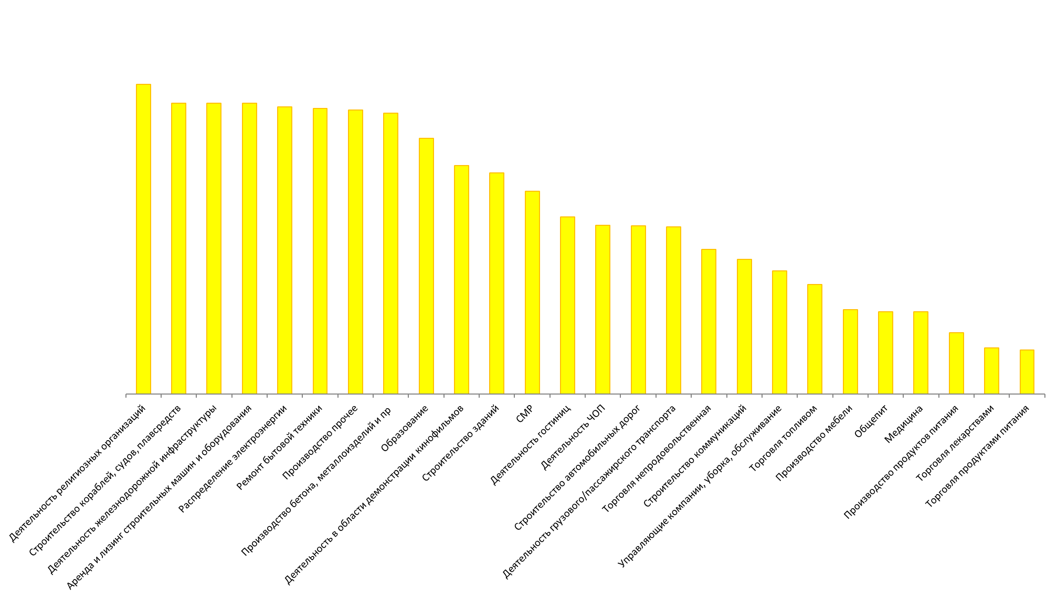
СПЕЦИАЛИЗАЦИЯ г. ТОБОЛЬСКА И ТРЕНДЫ РАЗВИТИЯ
*
Уровень локализации видов экономической деятельности МО относительно региона, без учета нефтехимической отрасли
График показывает, во сколько раз доля соответствующего направления в экономике МО больше, чем доля данного направления в экономике области; показывает специализацию местного бизнеса относительно экономики региона.
*
14

Slide 15
СПЕЦИАЛИЗАЦИЯ г. ТОБОЛЬСКА И ТРЕНДЫ РАЗВИТИЯ
 | Изменение объемов в перспективе 2025 года (интервью) | Углубление ассортимента (анкетирование и интервью)
Строительство кораблей, судов, плавучих конструкций | Рост | Развитие ассортимента
Деятельность грузового/пассажирского транспорта | Рост | Развитие ассортимента
Управляющие компании, уборка, обслуживание | Сохранение объемов | Сохранение ассортимента
Деятельность гостиниц и прочих мест для временного проживания | Умеренный рост | Сохранение ассортимента
Производство продуктов питания | Сохранение объемов | Расширение ассортимента
Деятельность ЧОП | Сохранение объемов | Сохранение ассортимента
Общепит | Умеренный рост | Расширение ассортимента
Производство бетона, металлоизделий и пр | Сохранение объемов | Сохранение ассортимента
Медицина (стоматология) | Умеренный рост | Сохранение ассортимента
Ремонт бытовой техники | Сокращение объемов | Сокращение ассортимента
Деятельность железнодорожной инфраструктуры | Умеренный рост | Сохранение ассортимента
Образование | Сохранение объемов | Сохранение ассортимента
Строительство (зданий, коммуникаций, автомобильных дорог, СМР) | Умеренный рост | Сохранение ассортимента
Деятельность в области демонстрации кинофильмов | Умеренный рост | Сохранение ассортимента
Деятельность религиозных организаций | Сохранение объемов | Сохранение ассортимента
Аренда и лизинг строительных машин и оборудования | Умеренный рост | Сохранение ассортимента
Распределение электроэнергии | Сохранение объемов | Сохранение ассортимента
Производство мебели | Сохранение объемов | Сохранение ассортимента
Исходя из проведенных интервью и полученных анкетных данных, принимая во внимание возможности и желания бизнеса, возможные резервы роста эффективности действующего бизнеса сосредоточены в следующих направлениях:
Кооперация небольших перевозчиков для более полного использования меняющейся транспортной ситуации
Кооперация с целью выработки концепта туристического кластера
Инвентаризация возможностей открытия филиалов Тюменских вузов и ссузов
Сбытовая кооперация с распределением объема заказов между небольшими производителями (мебельное производство)
15

Slide 16
АНАЛИЗ ЦЕПОЧЕК ПОСТАВОК ГОТОВОЙ ПРОДУКЦИИ
Интегратор: кредитование, снабжение, консультирование, снятие рисков
Экспортные площадки
Импортозамещение сельскохозяйственной техники
Международный уровень
Импортозамещение производства нефтяного оборудования
Федеральный уровень
Кооперация в производстве мебели
Областной уровень
Интегратор: ООО Родос
Координация
закупки образцов
Аутсорсинг услуг: исследование и проектирование
Изготовление
образцов и
апробация
Размещение для серийного
производства
Оператор
сбыта, бренда
Транспортный
оператор
Исходя из проведенных интервью и полученных анкетных данных, имеющихся в районе цепочек поставок готовой продукции, возможные предметы кооперации существуют в процессах координации закупки образцов, аутсорсинга проектирования, изготовление опытных образцов, серийном производстве, сбыте и брендировании, логистике. За основу моделей кооперации и интеграции взяты направления импортозамещения производства сельскохозяйственной техники, нефтяного оборудования, производства мебели
– интеграция производства
– интеграция логистики
– сбытовая интеграция
16

Slide 17

ПУЛ ИНВЕСТИЦИОННЫХ ПРОЕКТОВ С ПЕРЕЧНЕМ ПОТЕНЦИАЛЬНЫХ ИНВЕСТОРОВ
17

Slide 18
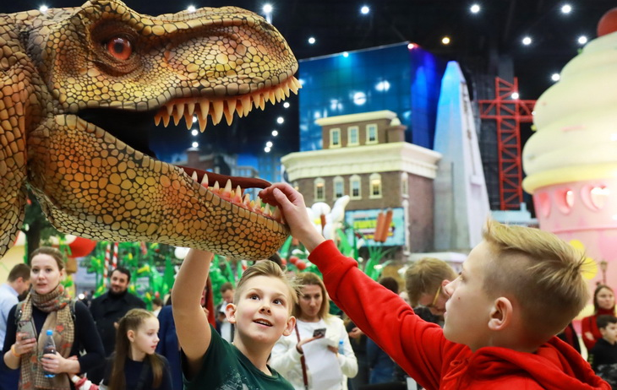
Всесезонный детский парк развлечений с аттракционами
570
млн. ₽
44
млн. ₽
74
мес.
18%
187
млн. ₽
ИНВЕСТИЦИИ
ОБОРОТНЫЙ КАПИТАЛ
СРОК ОКУПАЕМОСТИ
IRR (BHP)
NPV
(108 мес.)
Суть проекта
Создание комплексного концептуального объекта, сочетающего парковую рекреационную инфраструктуру (аттракционы, корты, тематические площадки) и крытую площадку с зонами спорта, обучения и развлечений (по примеру Города Профессий), специализированной торгово-ярмарочной деятельности для детей;
Объект может выступить центральным звеном детского городского кластера, объединяющего детские учреждения дошкольного и школьного образования, профессиональную ориентацию, социально-психологическую адаптацию, детский спорта, семейный отдых для всей Тобольской агломерации.
Обеспеченность ресурсами
Обеспеченность спросом
Предоставление участка в до 15 Га с удобной транспортной развязкой, поведенными коммуникациями: электроэнергия, газ, вода, канализация;
Строительство объекта 30 тыс. м. кв. на основе быстровозводимых конструкций;
Кадровое обеспечение: 95 человек, местные кадры;
Методология: популярные эффективные методики творческого развития детей;
Технология: консультации с франчайзерами.
Запрос на соответствующие услуги выявлен при опросе жителей и в ходе стратегической сессии;
Объекты детской инфраструктуры развиваются в стране опережающим темпами, в т.ч. Благодаря Нацпроектам «Демография», «Культура», «Образование»;
В промышленно-развитой Тоболськой агломерации отсутствуют комплексные объекты семейного отдыха, объединяющие образовательный, досуговой и выставочный форматы.
Потенциальные партнеры
Франчайзеры: Мастерславль, Мастерград, КидСпейс и т.д.
Производители детских игрушек, сувениров, одежды
Детские развивающие центры Тобольской агломерации
Общеобразовательные школы Тобольска и Тобольского МР
Государственная поддержка
Предоставление земельного участка с подведенными коммуникациями / подведение коммуникаций на основе ГЧП / МЧП
Поддержка в части предоставления целевых займов
Организационная поддержка по открытию учреждения, получению необходимой разрешительной документации
Организация взаимодействия с учреждениями образования на муниципальном и региональном уровне
Налоговые преференции
18

Slide 19
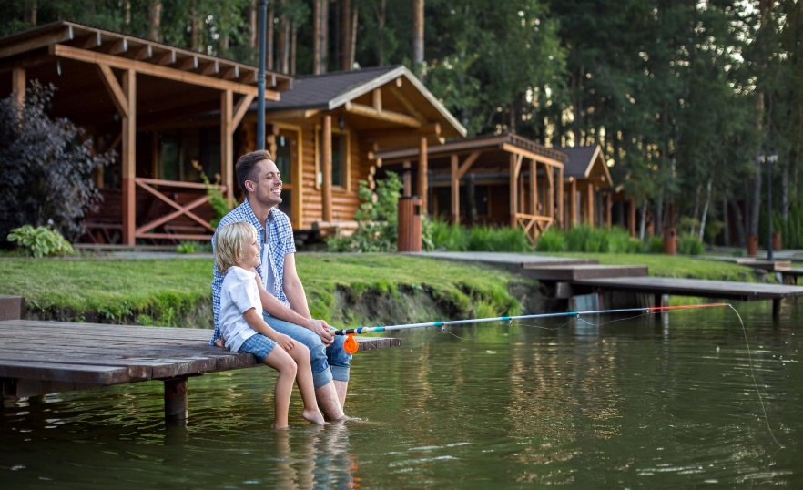
Строительство пригородной базы отдыха семейного типа (на термальном источнике / берегу реки)
72
млн. ₽
2,3
млн. ₽
60
мес.
7,9%
8,0
млн. ₽
ИНВЕСТИЦИИ
ОБОРОТНЫЙ КАПИТАЛ
СРОК ОКУПАЕМОСТИ
IRR (BHP)
NPV
(72 мес.)
Суть проекта
Организация загородной базы семейного формата с развитой инфраструктурой активного отдыха, базовыми лечебными процедурами, гастрономией; важно использовать естественные рекреационные ресурсы: термальные источники / реки или озера / лесные массивы / ландшафты
Основные посетители – жители г. Тобольска, туристы из соседних регионов посещающие Тюменскую область (культурно-исторический и гастрономический туризм), а так же, пассажиры транзитного транспорта
Объекты комплекса, гастрономия, содержание деятельности должны отражать исторический контекст места – дополнительный фактор притяжения; комплекс будет востребован в формате отдыха выходного дня и недельных туров (единовременная комфортная вместимость объекта – до 200 чел.)
Обеспеченность ресурсами
Обеспеченность спросом
Предоставление земельного участка на берегу реки для организации базы – до 7,5 Га
Энергопотребление и потребление тепла – незначительные, на уровне объектов гостиничного сервиса
Водопотребление – скважина
Кадровое обеспечение: 35 человека, местные кадры
Технология: использование опыта рекреационных комплексов Тюменской области
В настоящее время спрос на активный семейный отдых в регионе растет (выявлен в ходе опроса населения, интервью с местными предпринимателями и во время стратегической сессии)
Население Тобольска испытывает недостаток объектов рекреации современного семейного формата
Активно развивается туристический кластер: в 2019 году г. Тобольск посетило 253 тыс. чел.
Трасса Р404 (Тюмень – Тобольск – Ханты-Мансийск) – единственный автомобильный коридор, связывающий областной центр с автономными округами; в перспективе он будет иметь 4 полосы на всем протяжении, что соответствует ожидаемому росту транспортного потока (сегодня это 4 тыс. единиц в сутки)
Потенциальные партнеры
Туроператоры (федеральные и региональные)
Агентство туризма и продвижения Тюменской области
Операторы аналогичных проектов УрФО
Государственная поддержка
Предоставление земельного участка с подведенными коммуникациями / подведение коммуникаций на основе ГЧП / МЧП
Субсидирование расходов на приобретение оборудования, строительство
Поддержка в части предоставления целевых займов / предоставления гарантий
Консультационная поддержка в части подготовки и согласования концепции комплекса
Включение объекта в туристические маршруты для формирования спроса в других регионах и поддержки сбыта на местном уровне
19

Slide 20
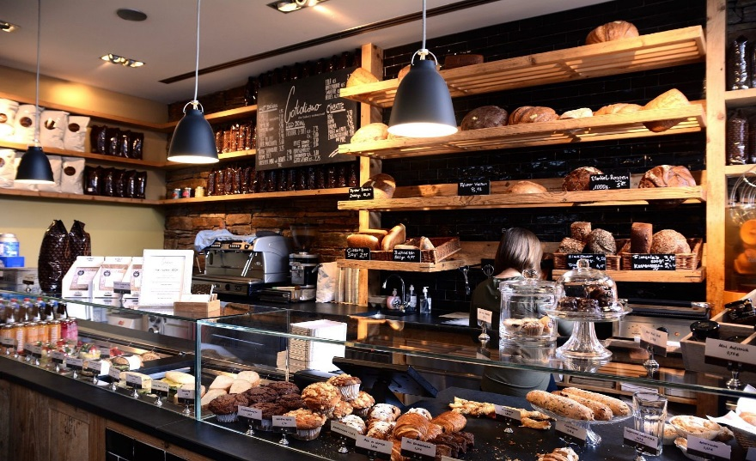
Открытие нишевой пекарни: бездрожжевой, безглютеновый хлеб, выпечка без сахара
9,5
млн. ₽
1,5
млн. ₽
32
мес.
23,4%
28
млн. ₽
ИНВЕСТИЦИИ
ОБОРОТНЫЙ КАПИТАЛ
СРОК ОКУПАЕМОСТИ
IRR (BHP)
NPV
(48 мес.)
Суть проекта
Организация мини-пекарни по производству хлебобулочной продукции (до 20 тонн в мес.): хлеба, приготовленного по специальным рецептам (бездрожжевой и безглютеновый), постного теста, выпечки без сахара, и пр.
Предполагается создание уникальной домашней атмосферы (посетители могу попробовать продукцию, не покидая заведения)
Культура общественного питания в городе находится на этапе активного развития, что обуславливает, как сложности выхода на рынок (обеспечение трафика), так и рыночные возможности (относительно невысокий порог обеспечения конкурентоспособности) – целесообразно взять формат франчайзинга
Целевая аудитория пекарни — люди, которые следят за своим здоровьем и предпочитают хлеб без искусственных добавок, туристы
Обеспеченность ресурсами
Обеспеченность спросом
Предоставление готового помещения площадью до 500 м. кв. в центральной части города, с удобной развязкой, парковкой, отдельным входом, системой вентиляции, подведенными коммуникациями
Сырье: приоритет высококачественной муке, но местным вкусо-ароматическим компонентам (травы, пряности, масла, дикоросы
Кадровое обеспечение: 23 человека, местный персонал, обучение
Технология: изучение опыта лучших заведений РФ
Спрос на объекты такого формата выявлен в ходе опроса жителей, интервью с бизнесом и стратегической сессии (внимание потребителей привлекают нетрадиционные составы хлеба, позволяющие придерживаться здорового питания)
Минздрав РФ: норма потребления хлебных продуктов в год составляет 96 кг. (фактическое – 49 кг.); имеет место незначительная, но устойчивая тенденция к снижению потребления количества хлебобулочных изделий, что связано с изменением потребительских вкусов и переходом населения на потребление меньшего количества хлебобулочных изделий, но более дорогого и качественного сегмента.
Потенциальные партнеры
Франчайзеры (например, пекарня ремесленного хлеба «Брецель», пекарня «Вкус традиций», фуд-маркет с пекарней «Урожай»)
«Тобольский комбинат хлебопродуктов»
Магазины / отделы здорового / спортивного питания, HoReCa
Государственная поддержка
Предоставление помещения с подведенными коммуникациями
Субсидирование расходов на приобретение оборудования, ремонт
Поддержка в части предоставления целевых займов / предоставления гарантий
Консультационная поддержка в части подготовки концепции
Включение объекта в туристические маршруты для формирования спроса со стороны участников туристического потока
20

Slide 21
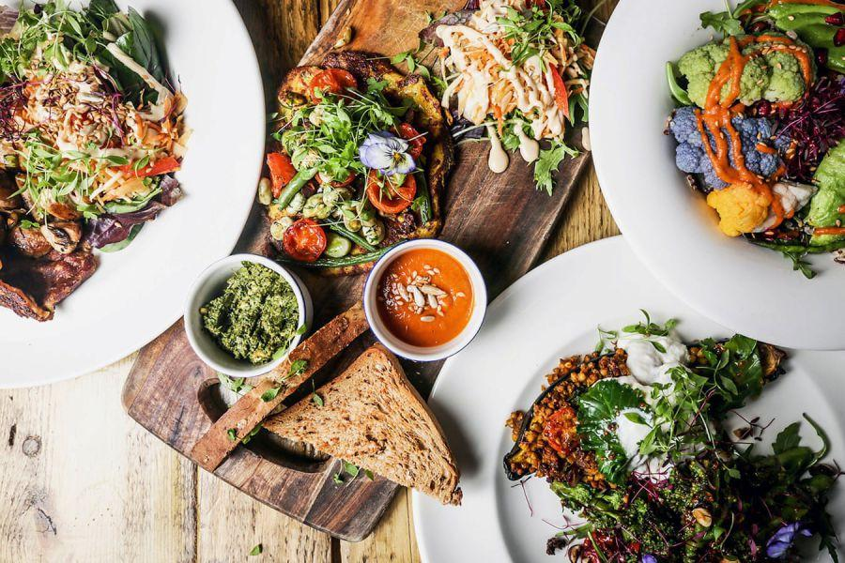
Открытие кофейни
12,2
млн. ₽
3,1
млн. ₽
44
мес.
13,7%
3,4
млн. ₽
ИНВЕСТИЦИИ
ОБОРОТНЫЙ КАПИТАЛ
СРОК ОКУПАЕМОСТИ
IRR (BHP)
NPV
(60 мес.)
Суть проекта
Организация специализированного предприятия общественного питания / ресторана здорового питания
Меню ресторана будет состоять преимущественно из диетических овощных блюд, из мяса утки, индейки и т. п.; предлагаемый перечень услуг в сочетании с их качеством, будет способствовать высокому уровню конкурентоспособности объекта в городе
Культура общественного питания в городе находится на этапе активного формирования, что обуславливает, как сложности выхода на рынок (обеспечение трафика), так и рыночные возможности (относительно невысокий порог обеспечения конкурентоспособности) – целесообразно взять формат франчайзинга
В идеале заведение должно стать эталонным объектом формирования современной культуры здорового питания в городе (основные потребители - люди, следящие за своим здоровьем, спортсмены, туристы, ведущие здоровый образ жизни, др.); на базе заведения могут проходить регулярные мероприятия фестивального формата
Обеспеченность ресурсами
Обеспеченность спросом
Аренда готового помещения площадью до 400 м. кв. в центральной части города, с удобной развязкой, парковкой, отдельным входом, системой вентиляции, подведенными коммуникациями
Сырье: в части мясной продукции, овощей – местные КФХ
Кадровое обеспечение: 36 человек, местный персонал, обучение
Технология: изучение опыта лучших заведений страны
Российский рынок продуктов «Health and Wellness» растёт на 8.5% в год на протяжении последних 5 лет. К 2024 году объём рынка превысит миллиард руб.
Спрос на объекты такого формата выявлен в ходе опроса населения, интервью с бизнесом и стратегической сессии
Незначительный поток (40 посадочных мест) при размещении в центре города и обеспечении высокого качества обслуживания / продукции – гарантия высокого уровня загрузки; организация лавки и реализация продукции ЗОЖ в ресторане – дополнительный источник доходов, в том числе в сложной (рискованной) эпидемиологической ситуации
Потенциальные партнеры
Франчайзеры (например, фермерский ресторан LavкаLavка)
Местные фермеры: поставки мяса, овощей
Туристические операторы
Государственная поддержка
Предоставление помещения с подведенными коммуникациями
Субсидирование расходов на приобретение оборудования, ремонт
Поддержка в части предоставления целевых займов / предоставления гарантий
Консультационная поддержка в части подготовки концепции
Включение объекта в туристические маршруты для формирования спроса со стороны участников туристического потока
21

Slide 22
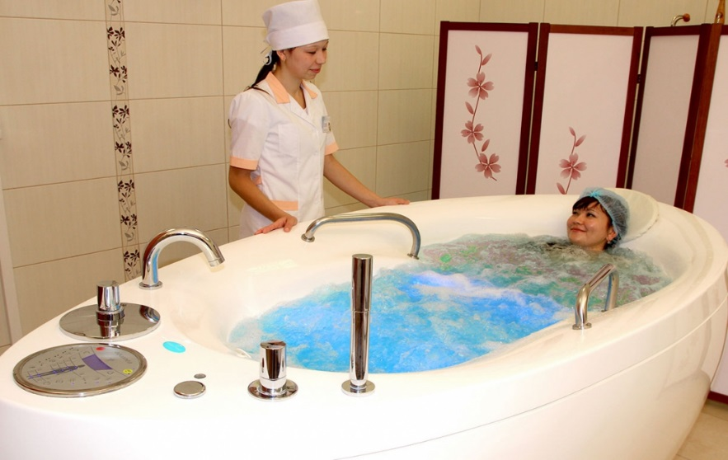
Создание бальнеологического медицинского центра в формате дневного стационара: вода минерального источника, грязи и глины Тюменской области, кедровые бочки, соляная пещера и т. п.
154
млн. ₽
3,9
млн. ₽
48
мес.
12,6%
28
млн. ₽
ИНВЕСТИЦИИ
ОБОРОТНЫЙ КАПИТАЛ
СРОК ОКУПАЕМОСТИ
IRR (BHP)
NPV
(60 мес.)
Суть проекта
Строительство в рекреационной зоне бальнеологического медицинского центра на базе термального источника (с получением медицинской лицензии и оказанием лечебно-профилактических услуг)
Проект предполагает создание нового предприятия, в формате дневного стационара: вода минерального источника, грязи и глины Тюменской области, кедровые бочки, соляная пещера и т. п.
Объект будет представлять из себя лечебно-профилактическое учреждение, специализирующееся на проведении бальнеотерапии (водных процедур: душей, ванн, промываний, орошений, ингаляций и др.) с использованием природных минеральных вод
Общее кол-во мест – 122 чел.; территория застройки – 0,85 Га., включая медицинский корпус, АБК и КДЦ.
Обеспеченность ресурсами
Обеспеченность спросом
Предоставление земельного участка площадью не менее 3,4 Га (рекреация) с наличием дороги, подведенной электроэнергии и газа;
Энергопотребление объекта – 190 кВт / ч;
Водопотребление – скважина;
Кадровое обеспечение: 72 чел. – местные, АУП – приглашение специалисты
Технология: использование опыта аналогичных объектов в РФ.
Более 136 тыс. жителей юга Тюменской области ежегодно впервые получают диагнозы по заболеваниям, которые можно будет лечить минеральной водой источника на территории центра; круг потенциальных потребителей только в г. Тобольск – более 8,8 тыс. чел.
Основной ориентир – экономически активное население со средним уровнем дохода, ведущее здоровый образ жизни или нуждающиеся в оздоровлении
Дополнительным фактором загрузки объекта будет совмещение формата дневного стационара (обслуживание потока пациентов по Тобольской агломерации) с форматом базы отдыха – наличие средств коллективного размещения (актуально для путевок выходного дня, туристов)
Потенциальные партнеры
Департамент здравоохранения Тюменской области
Медицинские учреждения Тюменской области
Федеральные и региональные туроператоры и турагентства
Крупные работодатели Тобольской агломерации
Государственная поддержка
Предоставление земельного участка с подведенными коммуникациями / подведение коммуникаций на основе ГЧП / МЧП
Субсидирование расходов на приобретение оборудования, строительство
Поддержка в части предоставления целевых займов / предоставления гарантий
Консультационная поддержка в части подготовки и согласования концепции центра (медицинский профиль)
Включение объекта в туристические маршруты (медицинский туризм) для формирования спроса в других регионах и поддержки сбыта на местном уровне
Открытие центра согласуется с общегосударственной и областной политикой социально-экономического развития и имеет право на поддержку со стороны региональных властей, как в плане частичного финансирования, так и в плане обеспечения объемов реализации услуг центра, посредством государственного и муниципального заказа
22

Slide 23
СЕТЕВЫЕ (МЕЖМУНИЦИПАЛЬНЫЕ) ПРОЕКТЫ
С учетом статистической информации, экспертных оценок, сложившегося профиля территорий.
* - только по 15 МО, вошедшим в разработку I очереди

Slide 24
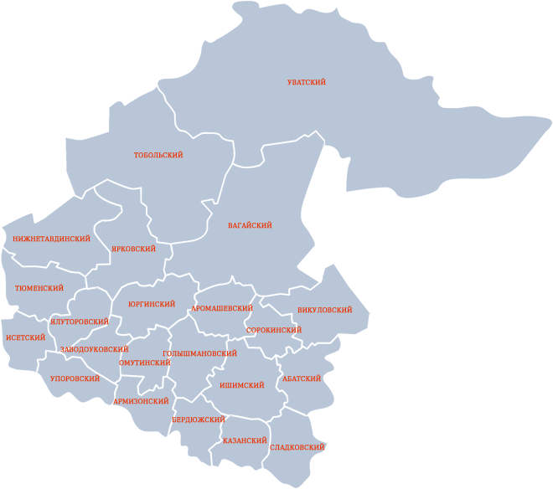




Дикоросы: центры сбора и переработки
Сверхзадача: формирование сырьевой базы для создания в регионе производства БАДов, производства фармацевтического сырья
Суть решения: создание сети специализированных центров приема дикоросов у населения и предприятий.
Управление технологической и коммерческой деятельностью централизовано: единые ТУ; единые параметры качества сырья и готовой продукции; единый бренд, планирование логистики и продаж. Консолидация объемов и стандартизация обеспечат конкурентное положение и выход на ритейл.
Фактор нестабильности урожаев может быть снижен за счет широты ассортимента и приема у населения культурных ягод.
Рядом расположенные территории – альтернативные точки возможной организации специализированных пунктов заготовки и переработки (например Казанский или Сладковский МР; Вагайский, Тобольский или Уватский МР) – конкуренция территорий за первенство в реализации.
Специализация пунктов на севере, западе или юго-востоке региона определяется особенностями сырьевой базы: ягода / гриб / шишка /иван-чай / лечебные травы / др. /
* С учетом Лесного плана Тюменской области
24

Slide 25

Прием и переработка меда
Сверхзадача: создание устойчивых условий для развития в регионе пчеловодства, в том числе, в направлении производства фармацевтического сырья
Суть решения: создание сети центров сбора, первичной подготовки и фасовки меда и продукции пчеловодства. Центры могут быть организованы на принципах кооператива.
Управление технологической и коммерческой деятельностью централизовано: единые ТУ; единые параметры качества принимаемого сырья и готовой продукции; единый бренд, планирование логистики и продаж. Консолидация объемов и стандартизация дадут конкурентоспособность и выход на ритейл.
Рядом расположенные территории – альтернативные точки возможной организации специализированных пунктов приема, заготовки и фасовки (например, Казанский, Сладковский и Абатский МР).
* С учетом фактического развития вида деятельности на территориях и потенциала
25

Slide 26

Приемка, производство (теплицы / открытый грунт) и переработка овощей
Сверхзадача: увеличение доли перерабатываемой овощной продукции, увеличение добавленной стоимости в овощеводстве, интенсификация использования земель сельскохозяйственного назначения.
Суть решения: создание сети тепличных комплексов и пунктов приемки у ЛПХ и КФХ овощей открытого грунта, а также 2-3 центров переработки (замороженные смеси, консервация).
Пункты приемки могут быть созданы на базе кооперативов.
Управление технологической и коммерческой деятельностью централизовано: единые ТУ; единые параметры качества принимаемого на переработку сырья и готовой продукции; единый бренд, планирование логистики и продаж. Консолидация объемов и стандартизация обеспечат конкурентное положение и выход на ритейл.
Рядом расположенные территории – альтернативные точки возможной организации теплиц и предприятий переработки (например Ялуторовский, Заводоуковский и Омутинский районы) – конкуренция территорий за первенство в реализации.
Специализация тепличных хозяйств на различных территориях определяется природно-климатическими условиями.
* С учетом наличия земель по назначению и потребности рынка
26

Slide 27

Комплексный придорожный сервис (без СТО для большегрузной и спецтехники)
Сверхзадача: создание комфортных туристических условий для транзитного легкового трафика за счет формирования единого стандартного узнаваемого сервиса.
Суть решения: создание вдоль федеральных трасс сети стандартизованных центров придорожного сервиса (включая заведение общественного питания, магазин, санитарный узел, площадку для отдыха, парковку, небольшое СТО, предпочтительно – АЗС).
Формат: разработка собственного или использование франшизы.
Сеть может быть организована на базе одной компании / группы компаний или независимыми участниками на основе договора.
Элементом интеграции может быть не только маркетинг, но и материально-техническое снабжение, управление качеством, продажи, подбор и обучение персонала.
Рядом расположенные территории – альтернативные точки возможной организации сервисов (например Ялуторовский, Заводоуковский районы) – конкуренция территорий за первенство в реализации.
* С учетом трафика и сложившейся сетки придорожных объектов
27

Slide 28

Специализированные СТО для большегрузной и спецтехники
Сверхзадача: создание условий для дальнейшего устойчивого увеличения грузового трафика в условиях повышения стандартов транспортных компаний за счет формирования.
Суть решения: создание сети специализированных СТО для большегрузной, длинномерной техники и спецтехники вдоль федеральных трасс в местах с большим транзитным трафиком и концентрацией собственной спецтехники на территориях.
Единый формат и стандарты обслуживания: разработка собственного или использование франшизы.
Сеть может быть организована на базе одной компании / группы компаний или независимыми участниками на основе договора.
Элементом интеграции может быть не только маркетинг, но и материально-техническое снабжение, управление качеством, продажи, подбор и обучение персонала.
Рядом расположенные территории – альтернативные точки возможной организации сервисов (например Ялуторовский, Заводоуковский, Омутинский районы, Тобольск и Тобольский МР) – конкуренция территорий за первенство в реализации.
* С учетом грузового трафика и концентрации промышленной техники в МО
28

Slide 29

Специализированные СТО для техники АПК, в т.ч. сервис и прокат малой техники
Сверхзадача: снижение времени простоя техники в период сезонных работ, обеспечение доступа к технике малых хозяйств (ЛПХ и КФХ), снижение эксплуатационных расходов хозяйств.
Суть решения: создание сети специализированных станций обслуживания сельскохозяйственной техники и спецтехники (обеспечение постгарантийного сервиса, оперативный ремонт по месту базирования техники, поставка комплектующих).
Отличительная особенность: возможность сервиса и проката малой сельскохозяйственной техники для нужд ЛПХ и небольших КФХ, оказание сезонных услуг (формат МТС).
Сеть может быть организована на базе одной компании / группы компаний или независимыми участниками на основе договора.
Элементом интеграции должно стать материально-техническое снабжение, управление качеством, подбор и обучение персонала.
Рядом расположенные территории – альтернативные точки возможной организации сервисов (например г. Ишим, Ишимский, Абатский, Казанский МР) – конкуренция территорий за первенство в реализации. Критерии выбора территорий: концентрация техники АПК, спецтехники, межрайонная логистика.
* С учетом концентрации техники АПК и предложенных реестров бизнес-идей
29

Slide 30

Фермерские рынки с единым коммерческим центром
Сверхзадача: обеспечение устойчивыми каналами реализации фермерских хозяйств и ЛПХ, ремесленников, малых предприятий пищевой промышленности региона при одновременном повышении туристической привлекательности.
Суть решения: создание сети специализированных фермерских рынков вдоль федеральных трасс – основного межрегионального трафика.
Специализация рынков: обеспечение сбыта для местных производителей (приоритет – КФХ и ЛПХ) мясной продукции, молочной продукции, продукции пчеловодства, народных промыслов, дикоросов со стандартизованными параметрами качества, брендирования, мерчандайзинга. Целесообразно предоставление дополнительных услуг: транспортировка, хранение, услуги товароведа, лаборатории.
Управление технологической и коммерческой деятельностью централизовано: единые ТУ; единые параметры качества продаваемой продукции; единая линейка брендов. Консолидация объемов и стандартизация обеспечат конкурентное положение и узнаваемость.
* С учетом трафика туристического потока (в т.ч. внутреннего), трафика автотранспорта
30

Slide 31

Переработка мяса с единым коммерческим центром
Сверхзадача: создание устойчивых условий для развития мясного животноводства в малых формах хозяйствования (ЛПХ и КФХ) с вовлечением в оборот пастбищ и сенокосов
Суть решения: создание сети центров забоя скота и первичной переработки мяса (охлажденная продукция) для нужд КФХ и ЛПХ. Центры целесообразно создавать на принципах кооператива.
Управление технологической и коммерческой деятельностью централизовано по региону: единые ТУ; единые параметры качества принимаемого скота (КРС, МРС, свиньи) и готовой продукции; единый бренд, планирование логистики и продаж (в том числе, через сеть фермерских рынков). Консолидация объемов и стандартизация дадут конкурентоспособность и выход на ритейл.
Рядом расположенные территории – альтернативные точки возможной организации специализированных пунктов приема, заготовки и фасовки (например, Казанский, Сладковский и Абатский МР).
* С учетом специализации территорий (сектор ЛПХ и КФХ) и предложенных бизнес-идей
31

Slide 32

Переработка молока с единым коммерческим центром
Сверхзадача: создание устойчивых условий для развития молочного животноводства в малых формах хозяйствования (ЛПХ и КФХ), в том числе, за счет развития рынка в среднем ценовом сегменте.
Суть решения: создание сети центров приема и переработки молока для нужд КФХ и ЛПХ. Центры целесообразно создавать на принципах кооператива.
Основная продукция – брендированная фермерская молочная и кисломолочная продукция с ориентиром на средний ценовой сегмент.
Управление технологической и коммерческой деятельностью централизовано по региону: единые ТУ; единые параметры качества принимаемого молока и готовой продукции; единый бренд, планирование логистики и продаж (в том числе, через сеть фермерских рынков).
Консолидация объемов и стандартизация дадут конкурентоспособность и выход на ритейл.
* С учетом специализации территорий (сектор ЛПХ и КФХ) и предложенных бизнес-идей
32

Slide 33

Бальнеологические проекты
Сверхзадача: развитие идеи Тюменской области, как термального курорта с продвижением на рынках УрФО, СФО и Северного Казахстана бальнеологических ресурсов региона – получение синергетического маркетингового эффекта.
Суть решения: создание в регионе 2-3 бальнеологических центров межрегионального уровня на базе расположенных на территориях термальных источников и грязей, а также с использованием продукции местной флоры.
Центры могут быть разделены по специализации на отдельных группах заболеваний. Важным аспект: получение статуса центров реабилитации с вхождением в программы ОМС.
Рядом расположенные территории – альтернативные точки возможной организации санаторно-курортных объектов (например Абатский, Ишимский, Казанский и Сладковский МР) – конкуренция территорий за первенство в реализации.
* С учетом наличия ресурсов и транспортной доступности
33

Slide 34

Возможные центры компетенций
Сверхзадача: вывод Тюменской области в качестве экспертного центра на федеральный уровень по направлениям центров компетенций; решение вопроса кадрового голода по узким, высококвалифицированным специалистам.
Казанский МР – семеноводство
Сладковский МР - рыбоводство
Голышмановский ГО – животноводство
Абатский МР / Ялуторовский МР – кооперация ЛПХ
г. Ишим – экотехнопарк по переработке органики АПК
г. Тобольск / Тобольский МР – ЛПК, ТЭК, туризм
Омутинский МР – охотничий туризм
34

